Slide 1

Presentación actas y acuerdos
Reunión CNO 655
2 de diciembre de 2021

Slide 2
Actas

Slide 3
Actas pendientes
    ACTA 644: CNO NO PRESENCIAL
    ACTA 645: Publicada para comentarios el 25 de octubre. Comentarios de ISAGEN y TEBSA.
    ACTA 646: Publicada para comentarios el 25 de octubre. Comentarios de ISAGEN.
    ACTA 647 y 648 : C N O NO PRESENCIAL.
    ACTA 649: Publicada para comentarios el 29 de noviembre. Comentarios de ISAGEN, PROELECTRICA, EPM y TEBSA.
    ACTA 650: Publicada para comentarios el 29 de noviembre. Comentarios de PROELECTRICA, XM,TEBSA.
    ACTA 651 y 654: CNO NO PRESENCIALES
    ACTAS 652: Publicada para comentarios el 29 de noviembre, Comentarios de EPM,PROELECTRICA, XM,TEBSA.
    ACTA 653: Publicada para comentarios el 29 de noviembre.Comentarios de EPM, PROELECTRICA, TEBSA.

Slide 4
Acuerdos

Slide 5
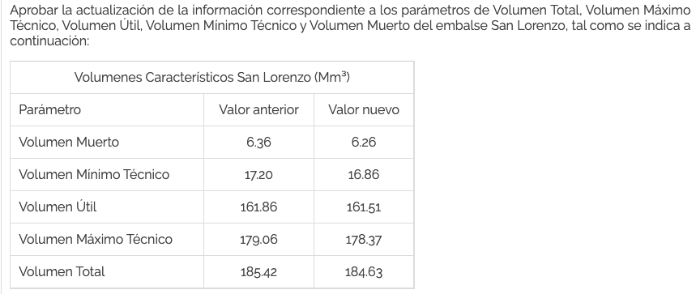
Por el cual se aprueba la actualización de información de unos parámetros técnicos de los volúmenes del embalse San Lorenzo
Cumplimiento: Acuerdos 1413 de 2021, 1287 de 2020 y 565 de 2012
Concepto: SURER
Recomendación: Comité de Operación

Slide 6
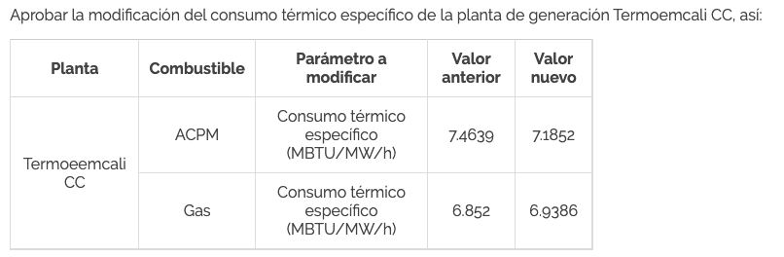
Por el cual se aprueba la actualización del consumo térmico específico de la planta de generación Termoemcali CC
Cumplimiento: Acuerdo 1413 de 2021 y 1330 de 2020
Concepto: Subcomité de Plantas
Recomendación: Comité de Operación

Slide 7
Por el cual se aprueba la incorporación de un cambio de los modelos del generador asociado a las unidades 1, 2 y 3 de la planta de generación La Tasajera
Cumplimiento: Acuerdo 1413 de 2021 y 1358 de 2020
Concepto: Subcomité de Controles
Recomendación: Comité de Operación

Slide 8
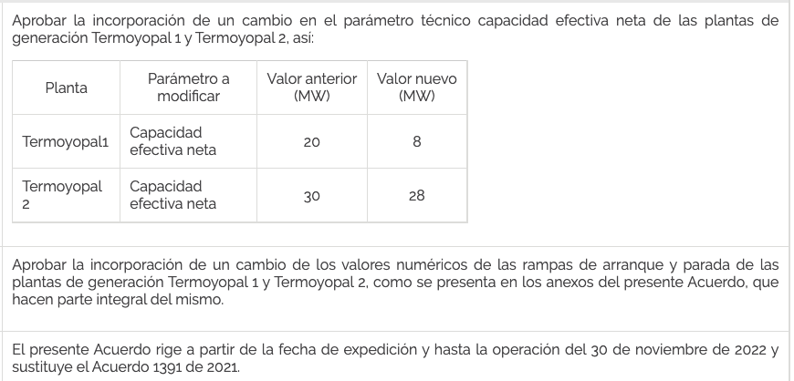
Por el cual se modifica la fecha de vigencia de la aprobación de la incorporación de un cambio de la capacidad efectiva neta y las rampas de las plantas de generación Termoyopal 1 y Termoyopal 2
Cumplimiento: Acuerdo 1413 de 2021
Recomendación: Comité de Operación

Slide 9
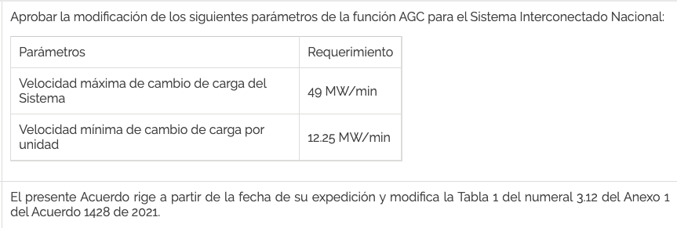
Por el cual se modifican los parámetros Velocidad máxima de cambio de carga del Sistema y velocidad mínima de cambio de carga por unidad
Cumplimiento: Resolución CREG 198 de 1997, 64 de 2000, 51 de 2009 y Acuerdo 1286 de 2020
Concepto: Subcomité de Controles y SAPE
Recomendación: Comité de Operación

Slide 10
Por el cual se establece la aplicabilidad, la periodicidad y los protocolos para la realización de las pruebas de estatismo y banda muerta de las plantas hidroeléctricas y térmicas despachadas centralmente
Cumplimiento: Resolución CREG 23 de 2001
Concepto: Subcomité de Controles
Recomendación: Comité de Operación
Se incluye una metodología para el cálculo de estatismo utilizando mínimos cuadrados

Slide 11
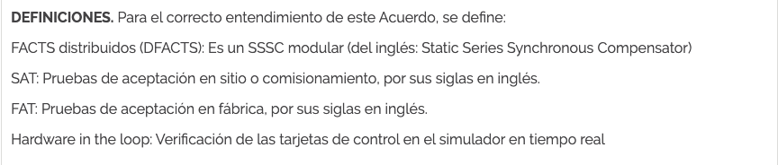
Por el cual se establecen los requerimientos para la obtención y validación de parámetros y modelos de los dispositivos FACTS distribuidos
Cumplimiento: Resolución CREG 025 de 1995
Concepto: Subcomité de Controles
Recomendación: Comité de Operación

Slide 12
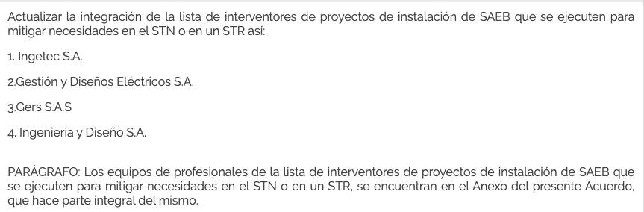
Por el cual se actualiza la integración de la lista de firmas interventoras de los proyectos de instalación de Sistemas de Almacenamiento de Energía con Baterías (SAEB) que se ejecuten para mitigar necesidades en el STN o en un STR
Cumplimiento: Resolución CREG 098 de 2019 y Acuerdo 770 de 2015
Recomendación: Comité de Distribución
Se incluye un profesional en el equipo de la empresa INGETEC con el siguiente perfil: Un ingeniero electricista, electrónico o eléctrico con experiencia en instalación o interventoría a la instalación o construcción o interventoría de construcción de equipos electrónicos de potencia, en general, en puesta en servicio de un proyecto que incluya interfaces de electrónica de potencia, Se podrían considerar experiencias o participación en proyectos como instalación de compensadores dinámicos, baterías para diferentes soluciones en sistemas de potencia, sistemas eléctricos y de control de parques solares o eólicos.

Slide 13
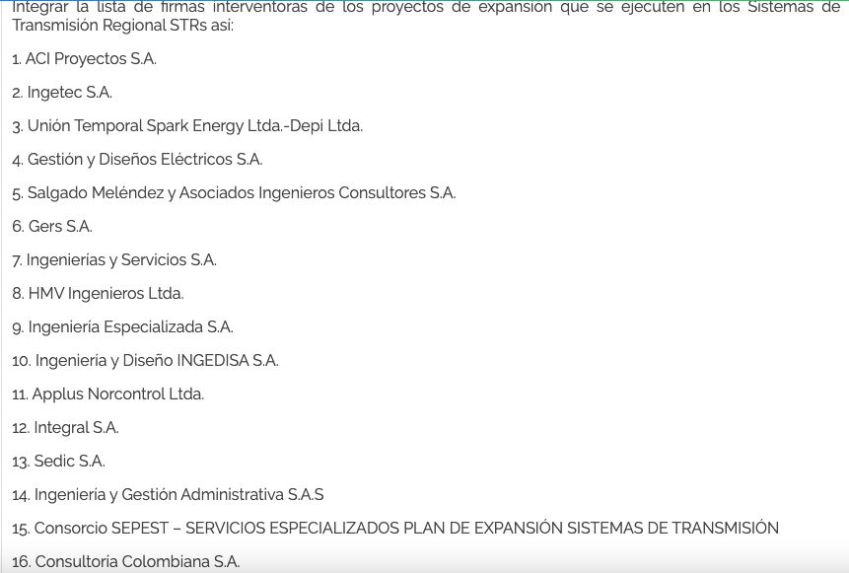
Por el cual se actualiza la integración de la lista de firmas interventoras de los proyectos de expansión que se ejecuten en los Sistemas de Transmisión Regional STRs
Cumplimiento: Resolución CREG 24 de 2013 y Acuerdo 770 de 2015
Recomendación: Comité de Distribución
Se retiran WSP Colombia SAS de la lista y el Consorcio Interventoría Expansión Eléctrica. Se incluye Consultoría Colombiana S.A.

Slide 14
Por el cual se aprueba la actualización de la Guía de Ciberseguridad y se modifican algunos plazos
Cumplimiento: Documentos Conpes
Recomendación: Comité de Ciberseguridad
El Comité de Ciberseguridad en la reunión extraordinaria 2 del 1 de diciembre de 2021 recomendó la expedición del presente Acuerdo, en el que se modifica el numeral 4.3 del Anexo 2 de la Guía de Ciberseguridad, se modifica el artículo 8, se incluye el plazo de cumplimiento de la Guía de Ciberseguridad de los agentes nuevos y de los agentes existentes con nuevos activos críticos, y se amplían los plazos de algunas actividades a partir del 3 de octubre de 2019, fecha de expedición del Acuerdo 1241

Slide 15
Gracias

Slide 16
Gracias

